Slide 1
LEZIONE 14 GLI STIMOLATORI CARDIACI

Slide 2
GLI STIMOLATORI CARDIACI
Dispositivo elettronico in grado di generare impulsi elettrici e di inviarli al muscolo cardiaco.
Indicazioni: rallentata formazione spontanea di impulsi,
difetto di conduzione, tachiaritmie refrattarie al trattamento farmacologico, insufficienza cardiaca refrattaria al trattamento farmacologico (stimolazione biventricolare)
Possono essere:
permanenti – usati nel blocco cardiaco totale e irreversibili
temporanei – usati per sostenere l’attività cardiaca fino al miglioramento delle condizioni del paziente, o fino all’impianto di uno stimolatore permanente

Slide 3
Due componenti:
Generatore – contiene il circuito e le batterie che generano stimoli elettrici che vengono trasmessi al cuore con una frequenza ed una intensità prestabilita
Elettrodi flessibili a catetere – rilevano l’attività elettrica spontanea del cuore ed inviano le informazioni al generatore
In caso di bradicardia improvvisa può essere iniziata la stimolazione transcutanea di emergenza

Slide 4
Codice di 5 lettere per definire la funzionalità di un P.M.
1° - si riferisce alla cavità cardiaca stimolata.
A = atrio; V = ventricolo; D = duplice
2° - cavità in cui viene rilevato il segnale
A = atrio; V = ventricolo; D = duplice
3° - tipo di risposta dello stimolatore a quanto rilevato dal sensore
I = inibitoria T = indotta D = duplice
4° - possibilità di programmare più volte il generatore nei PM permanenti
o= nessuna P= semplice M= multipla
5° - possibilità del generatore del PM permanente di correggere la tachicardia e funzionare come defibrillatore
P = antitachicardia S= defibrillazione D= duplice

Slide 5
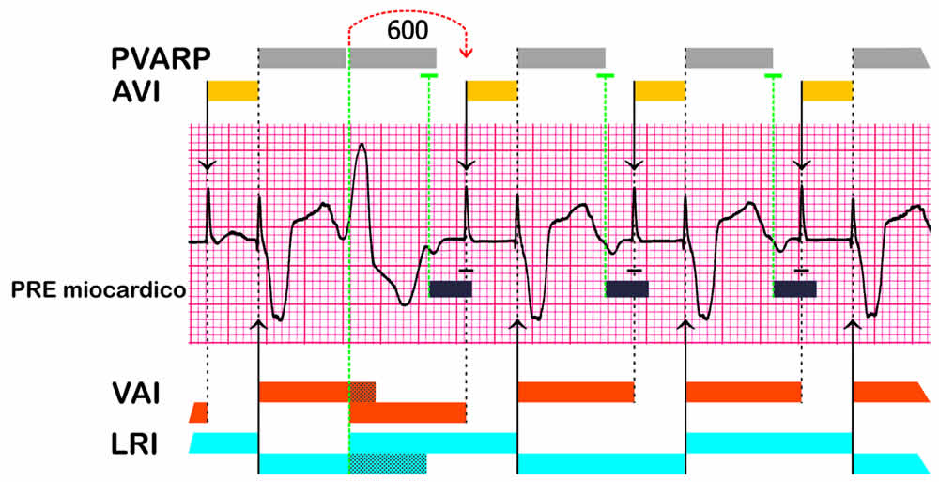
La scelta del generatore e l’impostazione dei parametri dipendono dall’aritmia del paziente, dalla funzionalità cardiaca di base, dall’età.
La stimolazione effettuata dal PM compare sul tracciato ECG come una retta verticale (spike) cui seguono i complessi tipici dell’ECG: onda P e QRS. Si dice cattura quando uno spike è seguito da un complesso adeguato

Slide 6
In genere gli stimolatori sono impostati in modo da rilevare e rispondere in funzione all’attività cardiaca spontanea (stimolazione a richiesta)
Lo stimolatore fisso asincrono emette impulsi ad intervalli di tempo regolari, indipendentemente dall’attività cardiaca spontanea del paziente, che non è in grado di rilevare. Questo tipo di stimolazione interessa solo l’atrio, e può essere usata in caso di bradicardia sinusale.
Complicanze
Infezioni locali
Sanguinamento o formazione di ematomi
Emotorace in seguito a perforazione della vena succlavia o della mammaria interna
Battiti ectopici e tachicardia ventricolare per irritazione determinata dall’elettrodo endocardico
Spostamento a dislocazione dell’elettrodo transvenoso
Stimolazione del nervo frenico e del diaframma con singhiozzo
Raramente, dopo la rimozione di elettrodi epicardici usati per stimolazione temporanea, si può avere tamponamento cardiaco

Slide 7
Nelle prime ore successive all’inserimento di uno stimolatore, per prevenire la dislocazione dell’elettrodo, l’attività del paziente viene ridotta al minimo
Viene monitorato l’ECG per individuare tempestivamente eventuali malfunzionamenti del PM, che provocano i segni e i sintomi di una ridotta gittata cardiaca
L’inibizione di uno stimolatore permanente può derivare dall’esposizione a forti campi magnetici; i pazienti dovrebbero evitare o allontanarsi rapidamente dalle zone in cui provano vertigini e palpitazioni
Le parti metalliche di alcuni stimolatori possono attivare allarmi di sicurezza di negozi e aeroporti, e i dispositivi elettronici portatili usati per la perquisizione, i pazienti dovrebbero portare sempre con sé un documento certificativo e identificativo dello stimolatore
Sono stati istituiti centri specializzati per seguire anche a distanza e in telemedicina, i pazienti portatori di PM e individuare precocemente eventuali disfunzioni dello stimolatore

Slide 8
ASSISTENZA INFERMIERISTICA
Monitoraggio ECG per verificare lo spike, la risposta del paziente alla stimolazione, e se questa è adeguata alle sue condizioni
Controllo del sito di incisione cutanea per rilevare la comparsa di sanguinamento, ematomi, infezioni
Controllo di eventuali interferenze elettriche nell’ambiente, e della messa a terra di tutti gli apparecchi elettrici
Verifica delle conoscenze del paziente e dei famigliari sulla gestione del PM e della situazione clinica

Slide 9
DIAGNOSI INFERMIERISTICHE
Rischio di infezione correlato ad inserimento dell’elettrodo o all’impianto del generatore del PM
Insufficiente conoscenza circa il programma di autogestione
Rischio di riduzione della gittata cardiaca per malfunzionamento del PM

Slide 10
ASSISTENZA INFERMIERISTICA
Obiettivi
Prevenire le infezioni
Ottenere l’adesione al programma di autocura
Mantenere la funzione dello stimolatore
Interventi
Prevenzione delle infezioni – medicare regolarmente ed esaminare la ferita, controllare la TC
Adesione al programma di autocura – favorire la comprensione della patologia e l’adeguamento dello stile di vita; insegnare a riconoscere i segni-sintomi di malfunzionamento, e come gestirli e quando rivolgersi al medico, insegnare tecniche di controllo dello stress; insegnare a riconoscere le sorgenti di interferena elettromagnetica

Slide 11
ASSISTENZA INFERMIERISTICA
Valutazione e risultati attesi
Assenza di infezioni
Il paziente aderisce al programma di autocura: riconosce l’infezione, sa quando deve rivolgersi al medico, conosce i metodi per evitare l’interferenza elettromagnetica, aderisce al programma di monitoraggio
Manutenzione dello stimolatore: il paziente rileva e annota puntualmente la frequenza del polso, e non si riscontrano variazioni improvvise.

Slide 12
CASO CLINICO
Al sig. Guarnieri, di 72 anni, cardiopatico, è stato da pochi giorni impiantato un pace maker , e deve essere dimesso.
Formula almeno una diagnosi infermieristica relativa ai seguenti domini e sviluppa il piano di assistenza
Diagnosi reale relativa al dominio promozione della salute
Diagnosi reale relativa al dominio coping/tolleranza allo stress
Diagnosi potenziale relativa al dominio attività/riposo

